Slide 1
基于场景的BPEL测试用例自动生成测试技术与工具研究
姓名：赵彦
导师：孙昌爱
专业：计算机科学与技术
2012年9月6号

Slide 2
目录
课题背景
    BPEL
    测试用例
选题目的及意义
课题内容与实现
    基于场景的BPEL测试用例自动生成技术
    基于场景的BPEL测试用例自动生成工具
时间安排

Slide 3
课题背景
BPEL(business process execution language for web services)是当前进行Web服务的编排和协调的首选标准流程语言。
      BPEL流程的基本结构
      BPEL的基本单位（活动）
      BPEL特点

Slide 4
BPEL基本结构
<process name="ncname" targetNamespace="uri"
queryLanguage="anyURI"?
expressionLanguage="anyURI"?
suppressJoinFailure="yes|no"?
enableInstanceCompensation="yes|no"?
abstractProcess="yes|no"?>
<partnerLinks>? ... </partnerLinks>
<partners>? ... </partners>
<variables>? ... </variables>
<correlationSets>? ... </correlationSets>
<faultHandlers>? ... </faultHandlers>
<compensationHandlers>? ... </compensationHandlers>
<eventHandlers>? ... </eventHandlers>
activity
</process>

Slide 5
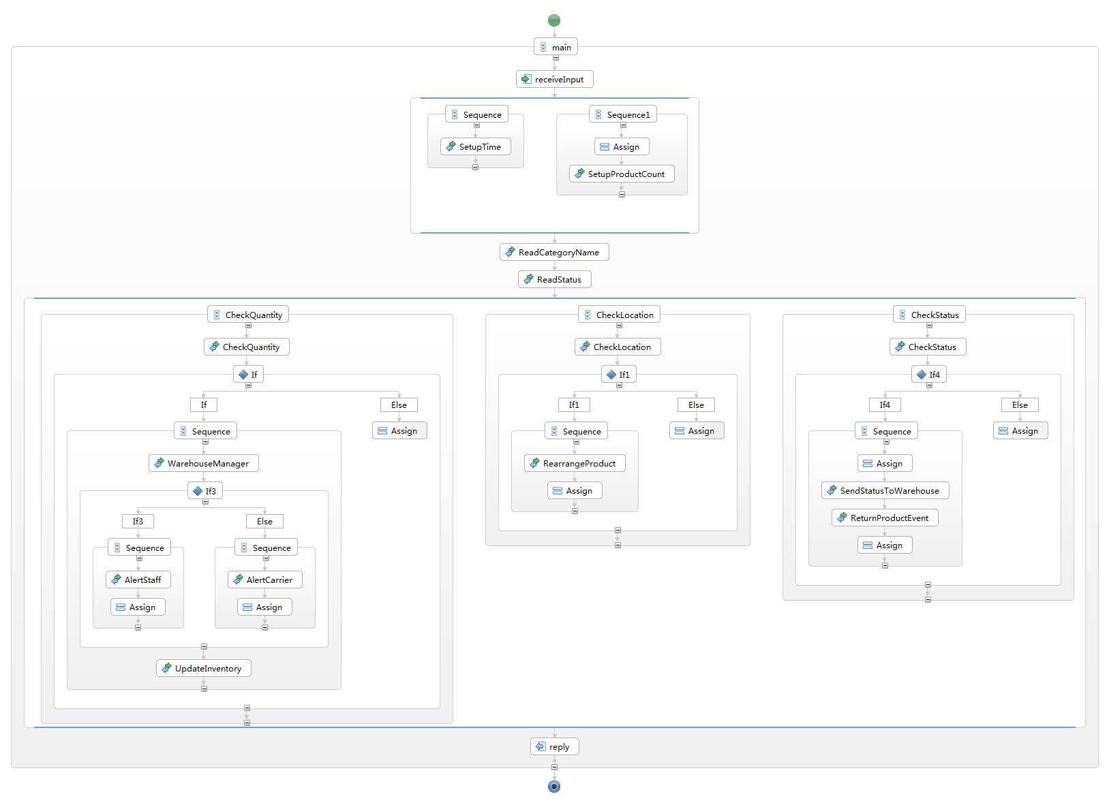
BPEL基本单位

Slide 6
BPEL特点
与其他编程语言比较，BPEL具有如下特点：
    规范了多样化的流程
    多分支多并发
    组合性
    执行路径很多

Slide 7
测试用例
测试场景
测试场景描述了系统的一个特定执行流程，依据一定的测试准则设计的所有测试场景的集合组成一个测试大纲。
测试数据
输入数据则是指在测试场景中对于请求输入的交互操作赋予的具体输入值。

Slide 8
选题目的与意义
BPEL流程必须通过测试来保证服务质量和可靠性，但是BPEL流程的测试面临以下困难：
    BPEL自身的特点
      多并发多分支
      组合性
    缺乏自动化工具
      测试路径生成
      测试数据生成

Slide 9
课题内容与实现
基于场景的BPEL测试用例自动生成
    BPEL转换为BGM（BPEL GRAPH MODEL）
    BPEL测试路径自动生成
    BPEL测试数据自动生成
    BPEL测试用例自动生成
基于场景的BPEL测试用例自动生成工具

Slide 10
BPEL转换为BGM（BPEL GRAPH MODEL）
将BPEL看作是一个由顶点和有向边组成的图，图中的每一个节点代表BPEL中的一个活动，每一条有向边代表两个相邻活动执行的先后顺序。
BPEL文件
DOM
图结构

Slide 11
BPEL测试路径自动生成
图结构
遍历算法
测试路径
覆盖准则
遍历算法
遍历算法
遍历算法
遍历算法
转换规则
遍历算法
转换规则
转换规则
转换规则
转换规则
转换规则
图结构
转换规则
图结构
图结构
图结构
图结构
图结构
图结构
扩展的
AND-OR
扩展的
AND-OR
扩展的
AND-OR
扩展的
AND-OR
扩展的
AND-OR
扩展的
AND-OR
测试路径
图结构
测试路径
覆盖准则
覆盖准则
覆盖准则

Slide 12
BPEL测试数据自动生成
针对每条测试路径生成测试数据的方法主要有以下几种：
基于符号运算的静态方法
  优点：线性路径；
  缺点：循环的运算、过程调用等。
基于遗传算法的程序直接执行方法
  优点：高复杂度问题；
  缺点：效率低、算子的选择与控制等。
基于约束求解策略的方法
  优点：覆盖率高、多种方法选择；
  缺点：约束条件选择存在局限性。

Slide 13
基于约束求解策略的方法：
提取约束
  针对每条路径提取判断语句中的约束表达式
  针对表达式中的每个变量，获得有关函数参数和全局变量的约束表达式
选择约束求解过程策略
  线性表达式组的求解方法
  迭代求解策略

Slide 14
基于场景的BPEL测试用例自动生成
针对每条测试路径生成测试数据之后，这些测试数据构成了一个新的集合，由于新的集合中的数据覆盖了所有测试路径，也就得到了测试用例集合。

Slide 15
基于场景的BPEL测试用例自动生成工具
为了实现基于场景的BPEL测试用例自动生成测试技术，需开发出一个工具支持该技术，其执行过程大体如下：
转换规则
转换规则
转换规则
转换规则
转换规则
转换规则
转换规则
转换规则
转换规则
转换规则
转换规则
转换规则
转换规则
转换规则
转换规则
转换规则
转换规则
转换规则
转换规则
转换规则
转换规则
转换规则
转换规则
转换规则
转换规则
转换规则
转换规则
DOM解析
转换规则
DOM解析
DOM解析
DOM解析
DOM解析
DOM解析
DOM解析
DOM解析
DOM解析
DOM解析
DOM解析
DOM解析
DOM解析
DOM解析
DOM解析
DOM解析
DOM解析
DOM解析
DOM解析
DOM解析
DOM解析
DOM解析
DOM解析
DOM解析
DOM解析
DOM解析
DOM解析
DOM解析
扩展的
AND-OR
扩展的
AND-OR
扩展的
AND-OR
扩展的
AND-OR
扩展的
AND-OR
扩展的
AND-OR
扩展的
AND-OR
扩展的
AND-OR
扩展的
AND-OR
扩展的
AND-OR
扩展的
AND-OR
扩展的
AND-OR
扩展的
AND-OR
扩展的
AND-OR
扩展的
AND-OR
扩展的
AND-OR
扩展的
AND-OR
扩展的
AND-OR
扩展的
AND-OR
扩展的
AND-OR
扩展的
AND-OR
扩展的
AND-OR
扩展的
AND-OR
扩展的
AND-OR
扩展的
AND-OR
BPEL源文件
扩展的
AND-OR
BPEL源文件
BPEL源文件
BPEL源文件
BPEL源文件
BPEL源文件
图结构
图结构
图结构
图结构
图结构
图结构
BPEL源文件
图结构
BPEL源文件
BPEL源文件
BPEL源文件
BPEL源文件
BPEL源文件
BPEL源文件
BPEL源文件
BPEL源文件
BPEL源文件
BPEL源文件
BPEL源文件
BPEL源文件
BPEL源文件
图结构
图结构
图结构
图结构
图结构
图结构
图结构
图结构
图结构
图结构
图结构
图结构
BPEL源文件
图结构
BPEL源文件
图结构
BPEL源文件
图结构
BPEL源文件
图结构
BPEL源文件
图结构
BPEL源文件
图结构
BPEL源文件
图结构
BPEL源文件
图结构
BPEL源文件
图结构
BPEL源文件
图结构
图结构
图结构
BPEL源文件
图结构
BPEL源文件
BPEL源文件
BPEL源文件
遍历算法
遍历算法
遍历算法
遍历算法
遍历算法
遍历算法
遍历算法
遍历算法
遍历算法
遍历算法
遍历算法
遍历算法
遍历算法
遍历算法
遍历算法
遍历算法
遍历算法
遍历算法
覆盖准则
覆盖准则
覆盖准则
覆盖准则
覆盖准则
覆盖准则
覆盖准则
覆盖准则
覆盖准则
覆盖准则
覆盖准则
覆盖准则
覆盖准则
覆盖准则
覆盖准则
覆盖准则
约束求解策略
约束求解策略
约束求解策略
约束求解策略
约束求解策略
约束求解策略
组合
测试路径
组合
测试路径
测试路径
测试路径
测试路径
测试路径
测试路径
测试路径
测试路径
测试数据
测试数据
测试数据
测试路径
测试数据
测试用例
约束条件
约束条件
约束条件
约束条件
约束条件
约束条件

Slide 16
时间安排
2012.07——2012.10 收集资料，了解国内外BPEL测试用例自动生成的研究情况，初步拟定课题研究方案，完成开题报告。
2012.11——2013.03 学习并研究BPEL，了解相关技术，分析并制定生成过程中各个模块间的关系。
2013.04——2013.09 实现BPEL测试用例自动生成，进行工具的开发并改进不足，利用其生成测试用例完成BPEL流程的测试实验。
2013.10——2013.12 总结课题研究的经验，撰写论文，准备答辩。

Slide 17
Thank you!

